Slide 1
第 1 章
電気の基礎知識

Slide 2
電気の用途
2つに分類できる
(1) エネルギー源として使う
運動エネルギー（モータ）
…………………掃除機 洗濯機 エアコン 冷蔵庫
熱…………………電気ストーブ 電子レンジ 電気ポット IH炊飯器
光…………………電球 蛍光灯 LED
消費電力は大きい（光は比較的小さい）

Slide 3
(2) 情報を処理・伝送・記録する
・スマホ パソコン タブレット……コンピュータの一種
・テレビ ラジオ 電話
……かつてはアナログ機器
今はデジタル機器（コンピュータ内蔵）
消費電力は小さい

Slide 4
電気の長所
あらゆる用途に使える
一番上質なエネルギー（変換効率高い）
一番使いづらいのは熱エネルギー
電線を張るだけでエネルギーが光速で伝わる
灯油ストーブと電気ストーブを比較すると… …
無線で情報やエネルギーを伝送することができる
電波 非接触充電 マイクロ波送電

Slide 5
電気の短所
蓄えるのが難しい …… いま使う電気は、いま発電する
蓄電池で蓄えられるエネルギーは小さい
エネルギー密度は低い

Slide 6
蓄電方法
リチウムイオン電池……現時点で最もエネルギー密度が高い
危険な電池でもある
棒を突き刺してはいけない
指定された充電器以外で充電してはいけない
https://www.youtube.com/watch?v=KlTAG9GSnrs 東京消防庁 圧力をかけて爆発 (2:09)
https://www.youtube.com/watch?v=zDkuLP_X8Uw 東京消防庁 不適切な充電で爆発 (5:04)
https://www.youtube.com/watch?v=8Z_DO0wGah8 東大阪市消防局 電圧をかけて爆発 (0:41)
https://www.youtube.com/watch?v=mIWiI6rZuDE 名張市公式広報チャンネル 突き刺して爆発 (3:25) 最初だけでよい
https://www.youtube.com/watch?v=ZkjmdPlXBeI nite-ps 粗悪品を充電中に爆発 (1:38) よい
https://www.youtube.com/watch?v=1q5WtPmk8yU 個人撮影 突き刺して爆発 (0:23) 火を噴いて最後爆発
https://www.youtube.com/watch?v=eg2ICMnd6vA 中京テレビ (5:24) 名張のを含む クリーンセンター事故

Slide 7
リチウムイオン電池以外の有力な蓄電方法
揚水発電所
上部貯水池に水を汲み上げる
必要なときに水を落として発電
昔：夜間汲み上げ 昼間発電
今：昼間汲み上げ 朝夕に発電
揚水発電所マップ
燃料電池
水素を燃料電池に供給すると発電
水を電気分解して水素を製造 圧縮して貯蔵

Slide 8
水素のエネルギー効率
水を電気分解 効率 65%
圧縮・膨張 効率 75 %
燃料電池 効率 50 %
0.65×0.75×0.5 = 0.24
効率は「全てを電化せよ！ Saul Griffith」
p.102 から引用
リチウムイオンバッテリーの効率 90 %
燃焼させる方法はどうか？
(1) 水素燃焼による発電
(2) アンモニアに変換 → アンモニア発電
(3) メタンに変換 → メタン燃焼で発電
燃焼による発電効率は 60 % 以下

Slide 9
未来の蓄電方法かも？
蓄熱発電
重力蓄電
フライホイール発電
圧縮空気エネルギー貯蔵
https://www.mitsui.com/mgssi/ja/report/detail/__icsFiles/afieldfile/2021/03/02/2102m_inada.pdf
https://www.pref.yamanashi.jp/newene-sys/documents/fwpanhuretto11.pdf
https://www.nedo.go.jp/news/press/AA5_100756.html

Slide 10
ガソリン車と EV
● エネルギー搭載量
ガソリン 50 L 34.6 MJ/L ---> 480 kWh
EV 20 kWh～70 kWh（ホンダe：36 kWh）
● エネルギー効率
ガソリン車 20 %～30 %
ハイブリッドや e-POWER は 40 %
EV 80 %～90 %
モーター搭載車は回生ブレーキによりエネルギー回収
● 暖房
ガソリン車は廃熱 EV はバッテリー

Slide 11
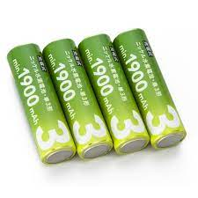
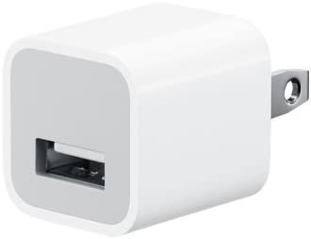
電圧
電気を流そうとする力 単位 V（ボルト）
電圧を表す文字：V (汎用), E (電源用)
乾電池 DC 1.5 V
ニッケル水素電池 DC 1.2 V
リチウムイオン電池 DC 3.7 V エネルギー密度高い 危険
スマホ用ACアダプタ DC 5 V
車のバッテリー DC 12 V
コンセント AC 100 V
DC（直流）
AC（交流）

Slide 12
電流
単位 A（アンペア）
1 秒間に電線の断面を通過する電荷量
電荷量の単位 C (クーロン)
電子1個の電荷量 -1.6×10⁻¹⁹ C
A = C/s（クーロン/秒）
電流を表す文字： I（Intensity of Electricity）
電子の速度 …… 1 mm²の断面を 1 A 流れるとき 0.07 mm/s
電気が伝わる速度 …… 光速：3×10⁸ m/s

Slide 13
抵抗
単位 Ω（オーム）
抵抗を表す文字：R (Resistance)
電気が流れるのを制限する
抵抗が大きい → 電流が流れにくい

Slide 14
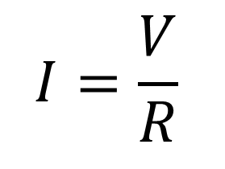
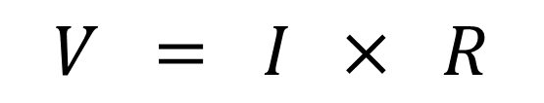
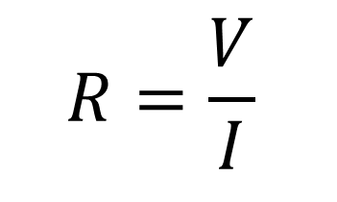
オームの法則
$$V = I × R$$
電圧 電流 抵抗
$$I=\frac{V}{R}$$
$$R=\frac{V}{I}$$
変形して
10 Vの電源に 5 Ωを接続 電流は？
V
10 V ÷ 5 Ω = 2 A
I
R
10 Vの電源に 5 kΩを接続 電流は？
10 V ÷ 5 kΩ = 2 mA

Slide 15
SI接頭語
記号 | 読み方 | 意味
k | キロ | 10³ (千)
M | メガ | 10⁶ (100万)
G | ギガ | 10⁹ (10億)
T | テラ | 10¹² (1兆)
記号 | 読み方 | 意味
m | ミリ | 10⁻³ (1/千)
μ | マイクロ | 10⁻⁶ (1/100万)
n | ナノ | 10⁻⁹ (1/10億)
p | ピコ | 10⁻¹² (1/1兆)
μ が使えないときは u で代用
4000×3000 = 4 k × 3 k = 12 M（1200万）
1万 × 1億 = 10 k × 100 M = 1000 G = 1 T（1兆）

Slide 16
抵抗率
p14 表1.3 参照
最も良く通す 銀 (高価)
電線として使う 銅
送電線 アルミニウム (軽い)
端子(高級) 金 (安定)
銅は希少金属なのでリサイクル必要
アルミニウムはたくさんあるが、精錬に大量の電力が必要
鉄は電線としては使わないが、レール(電車の回路) は鉄

Slide 17
抵抗率の差
物質による差が大きい
半導体（導体と絶縁体の間）
0 と 1 の間の 0.5 という意味ではない
10⁻⁸ と 10⁸ の間の 1 (10⁰ = 1)
指数部分が中間
10⁸ は1億倍 ほとんど電気を通さない

Slide 18
電力の定義
単位 W（ワット) ……電気機器が 1 秒間に消費する
エネルギー (単位は J (ジュール) )
W = J/s （ジュール／秒）
電力を表す文字：P (Power) 電気工学では Power は電力
例：
1 秒間に 100 J のエネルギーを消費する電気機器 …… 100 W
2 秒間に 1000 J のエネルギーを消費する電気機器 …… 500 W
500 W の電気機器が 10 秒間に消費するエネルギー …… 5000 J

Slide 19
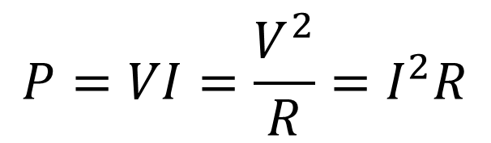
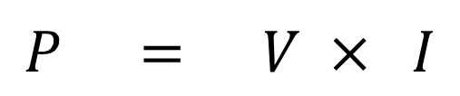
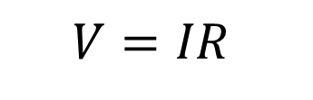

電力の公式
$$P = V × I$$
電力 電圧 電流
$$I=\frac{V}{R}$$
$$V=IR$$
オームの法則を適用して変形
$$P=VI=\frac{V^{2}}{R}=I^{2}R$$

Slide 20
2 A
100 V
100 V
500 W
抵抗が消費する電力は？
電流は？
500 W÷100 V = 5 A
100 V×2 A = 200 W
抵抗は何Ωか？
抵抗は？
100 V÷2 A = 50 Ω
100 V÷5 A = 20 Ω

Slide 21
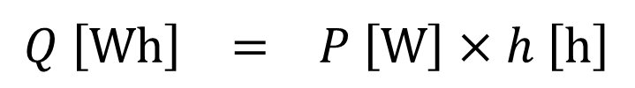
電力量 (エネルギー消費量)
単位 Wh（ワットアワー）
$$Q \left[Wh\right] = P \left[W\right]×h \left[h\right]$$
エネルギー
消費量
電力
時間
1000 Wの電気製品を 3 h 使った。何 Wh 消費したか？
1000 W× 3 h = 3000 Wh = 3 kWh

Slide 22
500 W の電気製品を使っていたら、10 kWhのエネルギーを消費した。何時間使ったか？
10 kWh ÷ 0.5 kW = 20 h
ある電気製品を 10 時間使用したら、10 kWhのエネルギーを消費した。平均消費電力は？
10 kWh ÷ 10 h = 1 kW

Slide 23
電気料金
1 kWh 30 円～35 円
1000 W の電気ストーブ 毎日 12 時間使った
1 日の電気料金は（30 円/kWh で計算）
1ヶ月（30 日）の電気料金は
(1) 1日何 kWh 使ったか？ 1 kW× 12 h = 12 kWh
(2) その料金は 30 円/kWh× 12 kWh = 360 円
(3) 1 ヶ月の料金は？ 360 円×30 = 10800 円

Slide 24
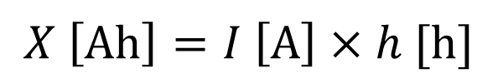
放電容量
単位 mAh あるいは Ah この意味は？
例 モバイルバッテリー 10000 mAh = 10 Ah
$$X \left[Ah\right]=I \left[A\right]×h [h]$$
10 Ah のバッテリー
10 A なら 1 時間持続
1 A なら 10 時間持続
0.1 A なら 100 時間持続
0.01 A なら 1000 時間持続

Slide 25
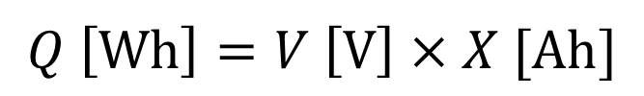
バッテリーの電力量
$$Q \left[Wh\right]=V \left[V\right]×X [Ah]$$
電力量 電圧 放電容量
5000 mAh のモバイルバッテリーが蓄える電力量 (Wh) は？
電圧は 3.7 V
3.7 V × 5 Ah = 18.5 Wh

Slide 26
スマホの充電
3000 mAhのスマホを充電する（iPhone13～15 は 3300 mAh）
充電器の出力は 5 V 1 A
何時間かかるか
リチウムイオンバッテリーの容量 (Wh)
3.7 V × 3 Ah = 11.1 Wh
充電器の出力 (W)
5 V × 1 A = 5 W
充電時間 (h)
11.1 Wh ÷ 5 W = 2.22 h (2時間13分)

Slide 27
スマホの充電
80 %程度までは定電流充電（計算通り）
それを過ぎると充電速度が落ちる

Slide 28
直流と交流
正弦関数
直流
交流
周波数……1 秒間の振動数 [Hz]
東日本 50 Hz 西日本 60 Hz
送電は交流で行う

Slide 29
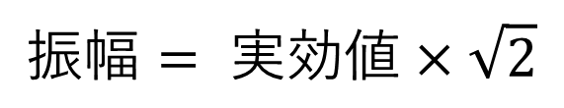
実効値 (Effective Value)
実効値 : 直流換算値
$$振幅= 実効値×\sqrt{2}$$

Slide 30
交流の電力
直流：
電力 = 電圧 × 電流
交流：
瞬時電力 ＝ 瞬時電圧 × 瞬時電流
平均をとる

Slide 31
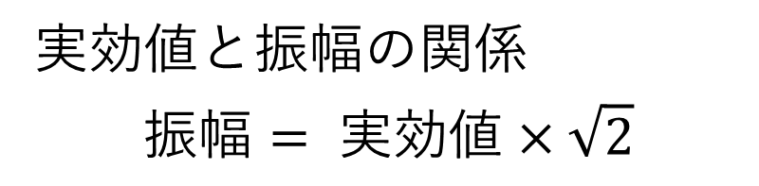
電圧と電流の位相関係
電圧と電流の位相が同じ
（ピークの位置が同じ）
電力 = 電圧の実効値 × 電流の実効値
実効値と振幅の関係
$$振幅= 実効値×\sqrt{2}$$

Slide 32
力率
電圧と電流の位相差 θ
電力 = 電圧の実効値 × 電流の実効値
⋅ cos θ
0 ～ 1
力率（power factor）

Slide 33
例題
40 W の電球 力率は 1 流れる電流は何 A か？
100 V × x × 1 = 40 W
x = 40 W ÷ 1 ÷ 100 V
= 0.4 A
40 W の LED 力率は 0.6 流れる電流は何 A か？
100 V × x × 0.6 = 40 W
x = 40 W ÷ 0.6 ÷ 100 V
≒ 0.66 A

Slide 34
エネルギーの単位
J（ジュール）
1 J …… 1 W の電気機器を 1 秒間使用
cal（カロリー）
1 cal …… 1 g の水の温度を 1 ℃上げる
Wh（ワットアワー）
1 Wh …… 1 W の電気製品を 1 時間使用
1 Wh = 3600 J

Slide 35
エネルギーの単位の換算
J と cal
1 cal = 4.2 J
1 J = 0.24 cal
J と Wh
1 Wh = 3600 J
J | cal | Wh
1 | 0.24 | 1/3600
4.2 | 1 | 7/6000
3600 | 857 | 1
誤差 15 %を許容するなら
1 Wh = 3600 J = 857 cal
≒ 1 kcal

Slide 36
エネルギーの大きさ (1)
単 3 形充電式電池 (1.2 V 2000 mAh) 1 本のエネルギー
cal で出して、油と比較しよう
何Whか？ 1.2 V × 2 Ah = 2.4 Wh
cal に直す 1 Wh = 0.86 kcal より 2.4 ×0.86 ≒ 2.1 kcal
脂肪、灯油、ガソリンなどは、おおむね 1 g が 10 kcal
単 3 充電式電池約 5 本でガソリン 1 g

Slide 37
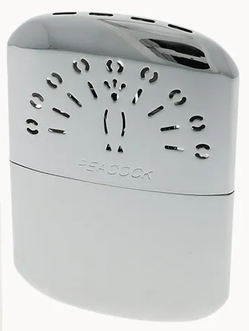
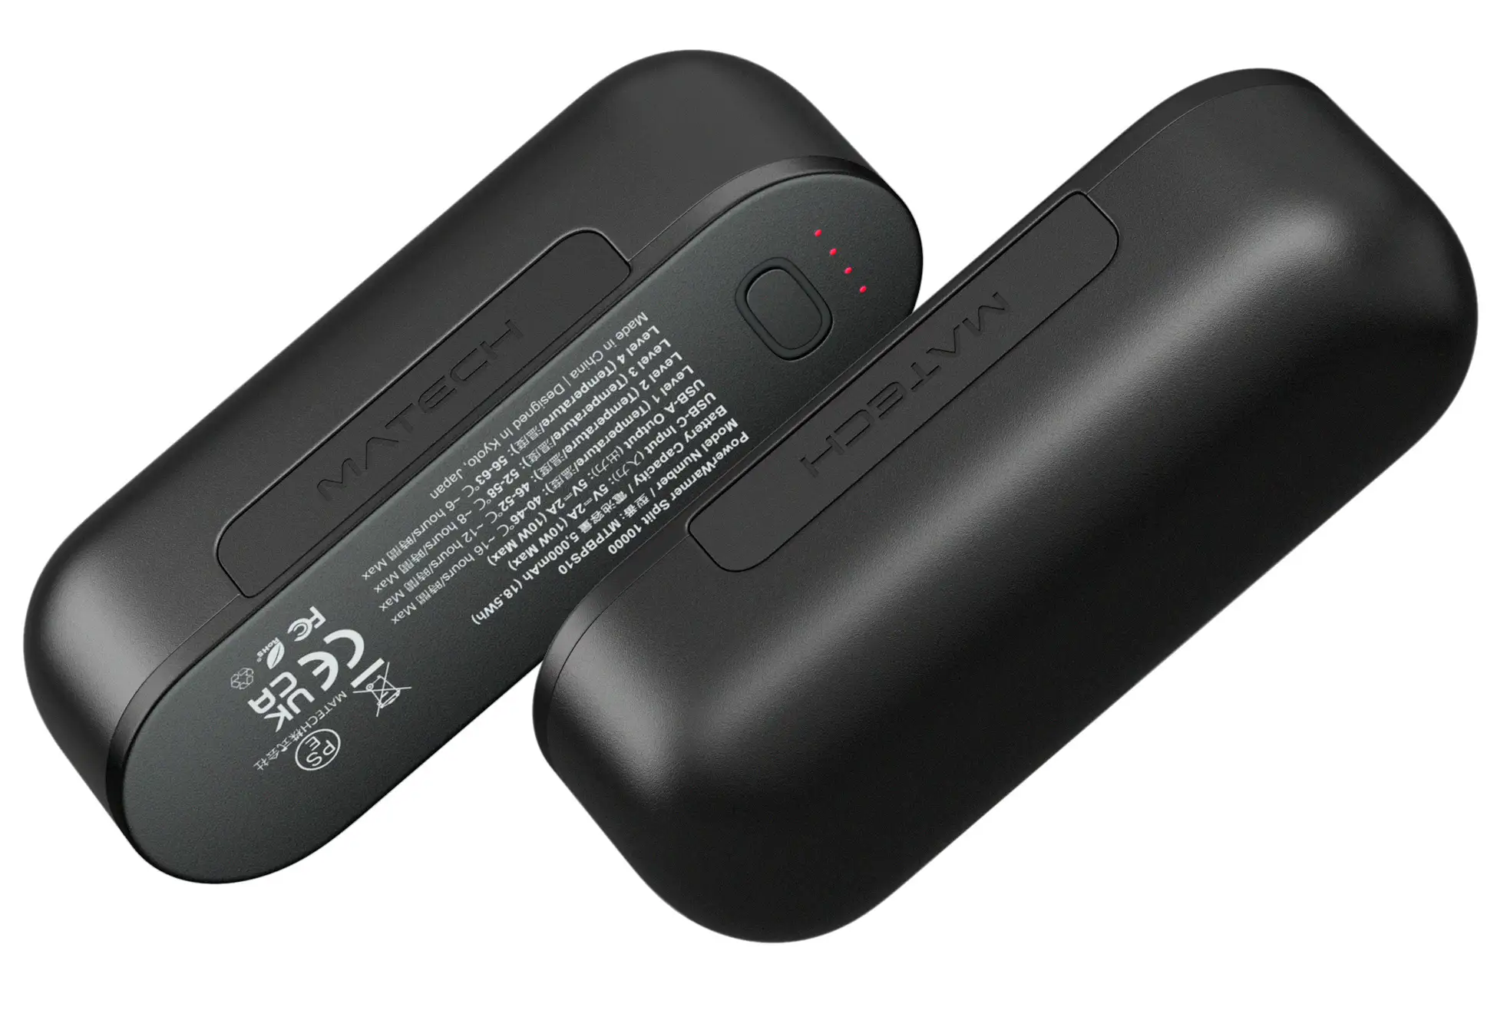
ハクキンカイロ
ベンジン 25 ml 比重 0.7
25 ml × 0.7 g/ml = 17.5 g
17.5 g × 44 kJ/g = 770 kJ
770 kJ ÷ 3.6 kJ/Wh = 213.88……≒214 Wh
https://hakukin.co.jp/product/#standard
充電式カイロ 10000 mAh
3.7 V×10 Ah = 37 Wh
(注) 教科書は充電式カイロのエネルギーを J で算出して石油系燃料の何 g に相当するかを計算しています。ここではより身近な Wh に換算して比べてみました
https://prtimes.jp/main/html/rd/p/000000050.000037038.html

Slide 38
エネルギーの大きさ (2)
大容量 10000 mAhのモバイルバッテリーのエネルギーで 1 L の水を沸かせるか？ 水温 20℃ → 100℃
Wh で算出して比較
バッテリーのエネルギー [Wh] 3.7 V × 10 Ah = 37 Wh
1 L = 1000 g の水を 80 ℃ 上げるエネルギー [cal]
1000 g × 80 cal/g℃ = 80000 cal = 80 kcal
Wh に換算 80 kcal ×4.2 J/cal ÷3.6 kJ/Wh ≒93 Wh
1 L の水を沸かすにはこのモバイルバッテリーが約 3 個必要

Slide 39
エネルギーの大きさ (3)
5000 mAh のモバイルバッテリー
1000 kg の水（風呂桶一杯は 200 L）を
7 m の高さ（2 階建て住宅の屋根）から落とす
発電効率 80 %（位置エネルギーの 8 割が電気エネルギーに変わる
どちらが大きなエネルギーか？
Wh に換算して比較する

Slide 40
モバイルバッテリーのエネルギー
5 Ah × 3.7 V = 18.5 Wh
水のエネルギー
位置エネルギー ＝ mgh [J] 重さ(kg)×9.8×高さ(m)
1000 × 9.8 × 7 = 68.6 kJ
Wh に直す
68.6 kJ ÷3.6 kJ/Wh ≒19 Wh
発電効率 0.8 をかける
19 Wh ×0.8 ≒ 15 Wh
エネルギー量が多いのはモバイルバッテリー
結論：位置エネルギーのエネルギー密度は低い

Slide 41
エネルギー計算
湯沸かし問題
1200 W (1200 J/s) の Tifal で 250 g の水を沸かす
水温 20℃ → 100℃ 何秒で沸くか？
必要なエネルギー(cal)
1 cal/g℃ × 80℃ × 250 g =
20000 cal = 20 kcal
J に直す
20 kcal × 4.2 J/cal = 84 kJ
秒数を出す
84 kJ ÷ 1.2 kJ/s = 70 s

Slide 42
電子レンジ問題
250 g の水を高周波出力 500 W (500 J/s) の電子レンジで温める
1℃上げるのに何秒かかるか ただし 1 cal = 4 J
250 cal
250 g の水を 1℃上げるエネルギー（cal）
J に直す
250 × 4 = 1000 J
秒数を出す
1000 J ÷ 500 J/s = 2 s

Slide 43
電子レンジ問題 2
150 g の冷凍ご飯を解凍する。高周波出力 500 W の電子レンジで何秒かかるか？ ただし、以下の仮定を置く
温度変化 －20℃ → 80℃
冷凍ご飯の比熱 凍結時 0.42 cal/g
融解熱 48 cal/g
通常時 0.72 cal/g
算出方法：
水 60 % 米 40 %（水分含有率 60 %）
米の比熱：0.3 cal/g
水の比熱：固体 0.5 cal/g 融解熱 80 cal/g 液体 1 cal/g

Slide 44
固体
液体
ごはん1 g
－20 ℃
0 ℃
0 ℃
80 ℃
20×0.42 = 8.4 cal
48 cal
80×0.72 = 57.6 cal
必要なエネルギー (cal)
150 × ( 8.4+48+57.6 ) = 17100 cal = 17.1 kcal
J に直す
17.1 kcal × 4.2 J/cal = 71.82 kJ ≒ 72 kJ
秒数を出す
72 kJ÷ 0.5 kJ/s = 144 s（2 分 24 秒）

Slide 45
給湯器問題
真冬 シャワー 1分間 15 L 水温 0 ℃→40 ℃
何 W の出力が必要か（1 秒間に何 J 必要か）
1 秒間の水量 (g)
15000 g÷ 60 s = 250 g/s
1 秒間に必要なエネルギー (cal)
250 g/s × 40 ℃ × 1 cal/g ℃ = 10000 cal/s = 10 kcal/s
J に直す
10 kcal/s × 4.2 J/cal = 42 kJ/s = 42 kW

Slide 46
給湯器問題 2
真夏なら？ 水温 30℃→40℃
1 秒間の水量 (g)
15000 g ÷ 60 s = 250 g/s
必要なエネルギー (cal)
250 g/s× 10 ℃ × 1 cal/g℃ = 2500 cal /s = 2.5 kcal/s
J に直す
2.5 kcal/s × 4.2 J/cal = 10.5 kJ/s = 10.5 kW

Slide 47
コタツ暖房問題
コタツ 80 cm四方 高さ 40 cm 500 W
1 分間で何度上昇するか
空気の比重 1.2 kg/m³ 比熱 1 J/g℃
コタツの 1 分間の出力 (J) 500 J/s × 60 s = 30 kJ
1℃上昇させるために必要なエネルギー
空気の量 (m³) 0.8 m× 0.8 m× 0.4 m= 0.256 m³
重さ (kg) 0.256 m³× 1.2 kg/m³ ≒ 0.3 kg
エネルギー (J) 0.3 kJ/℃
温度上昇 (℃) 30 kJ ÷ 0.3 kJ/℃ = 100℃

Slide 48
ガスファンヒータ暖房問題
6 畳 (10 m²) 2.4 m 5000 W のガスストーブ
空気の比重 1.2 kg/m³ 比熱 1 J/g℃
20 ℃ 上昇させるために必要な時間
20 ℃上昇させるために必要なエネルギー (J)
空気の量 (m³) 10 × 2.4 = 24 m³
重さ (kg) 24 × 1.2 ≒29 kg
エネルギー (J) 29 × 20 = 580 kJ
ストーブの出力 (J) 5 kJ/s
所要時間 (s) 580 kJ ÷ 5 kJ/s = 116 s（約 2 分）

Slide 49
水力発電問題
1 m³（1000 L）の水を 1 時間かけて 5 m の高さから落として発電する。位置エネルギーの 80% が電気エネルギーに変わる。
出力は何 W か
1 秒間の水量 (kg)
1000 kg ÷ 3600 s = 0.28 kg /s
5 m 落とすときのエネルギー (J) 公式 W = mgh (単位はkg N m)
0.28×9.8×5 ≒ 13.7 J
1 秒間で落とすので 13.7 W
効率 0.8
13.7 W × 0.8 ≒ 11 W

Slide 50
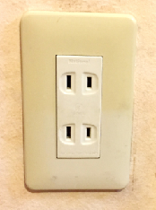
電力のオーダー
日本のコンセントは 15 Aまで
100 V × 15 A = 1500 W
最大 1500 W まで使える。
電気製品の消費電力の最大値は 1500 W
（エアコンなどは 200 V 配線を使う）
2 箇所の差し込み口の合計が 15 A 以下

Slide 51
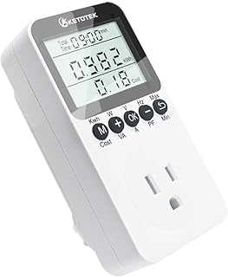
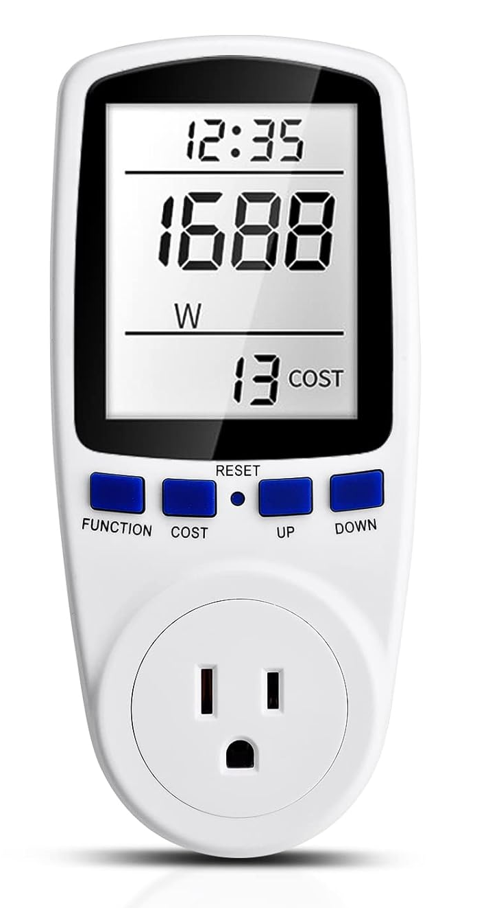
ワットチェッカー
電力量 電力 電流 電圧 周波数 力率

Slide 52
各電気製品のおおよその消費電力
消費電力 | 製品の例
800 W～ 1500W | 電気ストーブ 電気ケトル 電気ポット ドライヤー 電子レンジ 炊飯器 掃除機 エアコン
500 W程度 | コタツ 洗濯機
100 W程度 | 冷蔵庫 液晶テレビ(40 inch)
100 W未満 | 白熱電球1個（60 W） 蛍光灯1本（20 W～40 W） LEDデスクライト（10 W以下） 扇風機（50 W) デスクトップパソコン（50 W） ケータイ充電器・ラジカセ・電話機（30 W以下）

Slide 53
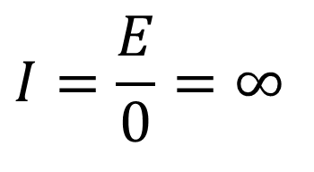
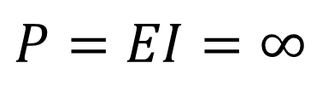
ショート
電気でやってはいけないこと
1番やってはいけない：感電
2番目：ショート
回路の 2 箇所を導線で結ぶ
電源をショートさせると
$$I=\frac{E}{0}=∞$$
$$P=EI=∞$$
発熱・発火

Slide 54
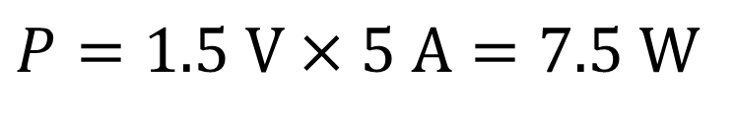
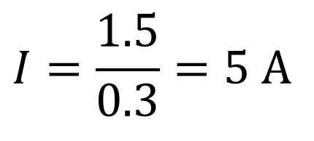
電池のショート
$$I=\frac{1.5}{0.3}=5 A$$
$$P=1.5 V×5 A=7.5 W$$
抵抗に 5 W を消費させると赤熱する(500 ℃以上）
電池は発熱する
単3乾電池のショート
電池は熱くなるが 発火はしない
https://www.youtube.com/watch?v=p_zG0C3Q6zw

Slide 55
電池で火起こし
https://www.youtube.com/watch?v=r3Bd9z8743c
全部で 10:00
6:00 単3+アルミホイル+ティッシュ
7:05 9V + スチールウール
8:00 9V +スチールウール+麻紐
https://www.youtube.com/watch?v=KzLoI0YvQ3A
2:21 乾電池2個とスチールウール
https://www.youtube.com/watch?v=WpBbG7gvZfs
1:40 9V乾電池とスチールウール
https://www.youtube.com/watch?v=U8QndXBvu1Q
3:48 乾電池1個とガムの包み紙

Slide 56
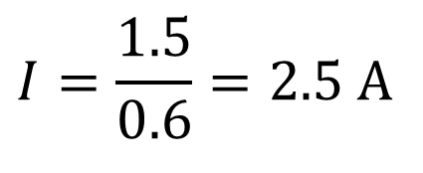
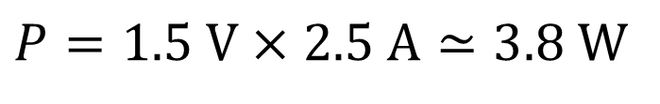
理論的背景
負荷の電力を最大にするには？
内部抵抗と同じ値の抵抗を接続
$$I=\frac{1.5}{0.6}=2.5 A$$
$$P=1.5 V×2.5 A≃3.8 W$$
電池で約 2 W 抵抗で 約 2 W

Slide 57
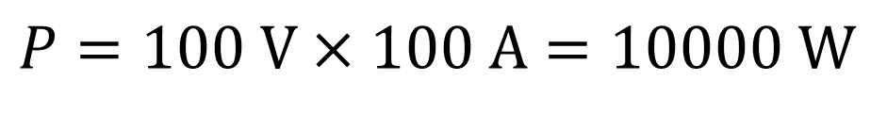
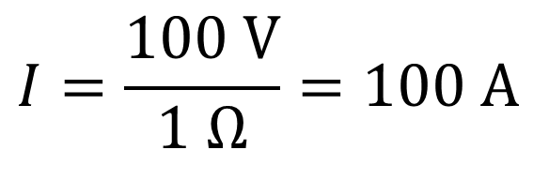
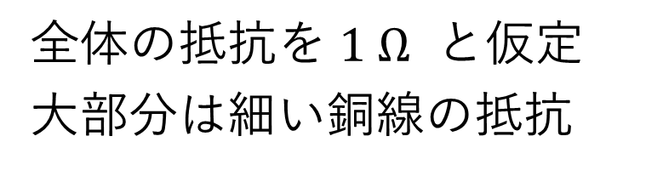
コンセントのショート
$$I=\frac{100 V}{1 Ω}=100 A$$
$$P=100 V×100 A=10000 W$$
細い導線が瞬時に溶解し、高温の溶解した金属が飛散する。目に入ると失明する恐れがある。太い線でショートさせると電流が大きいので危険度大
$全体の抵抗を 1 Ω$ と仮定
大部分は細い銅線の抵抗

Slide 58
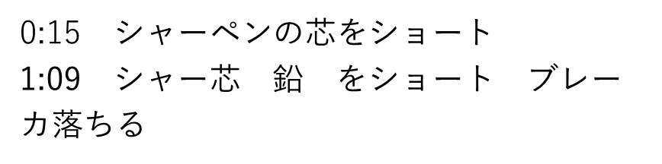
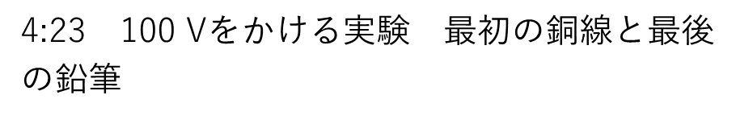
https://www.youtube.com/shorts/gCSXG_O_XA8
0:15$シャーペンの芯をショート$
1:09 シャー芯 鉛 をショート ブレーカ落ちる
https://www.youtube.com/watch?v=Dv3k6-tlVm4
https://www.youtube.com/watch?v=ladIOlDbPiw
1:00 針金をショート 感電死の危険あり
https://www.youtube.com/watch?v=OgPuV00oUCs
0:11 ショートして電線が溶融して固着
https://www.youtube.com/watch?v=PX-Fd0ag-E4
4:23 100 V$をかける実験$ 最初の銅線と最後の鉛筆
youtube には電気に対する知識のない人が、「感電死」「深刻な障害を負う」可能性がある実験をしている動画が沢山ある。
絶対に真似をしてはいけない

Slide 59
右ねじの法則
電流が流れると磁界ができる
電流が流れる方向＝右ねじが進む方向
右ねじが回る方向＝磁界の方向

Slide 60
コイルと磁力線
コイル ……
電線を円形に何回も巻いたもの
電磁石になる
磁力線の
方向

Slide 61
鉄心の有無による磁力の違い
鉄の比透磁率を 2000 とする（磁力線が 2000 倍通りやすい）
鉄心ありは磁界が 2000 倍強くなる

Slide 62
ファラデーの電磁誘導の法則
電気の法則の発見の中で最も偉大な発見の 1 つ
電気 → 磁気
容易 発見されていた
磁気 → 電気
どんなに強い磁石を使っても、動かさないと電気は発生しない
ポイントは「動かす」

Slide 63
ファラデーの電磁誘導の法則の発見の価値
電気における２つの偉大な発見
もう一つはマクスウェルによる波動方程式の導出
(電磁波の存在を予言した)
それまでの電源は電池
電池では、長時間持続する大きな電流を得るのは困難
ファラデーの電磁誘導の法則＝発電機の原理
発電機の発明により電気工学は急速に発展した

Slide 64
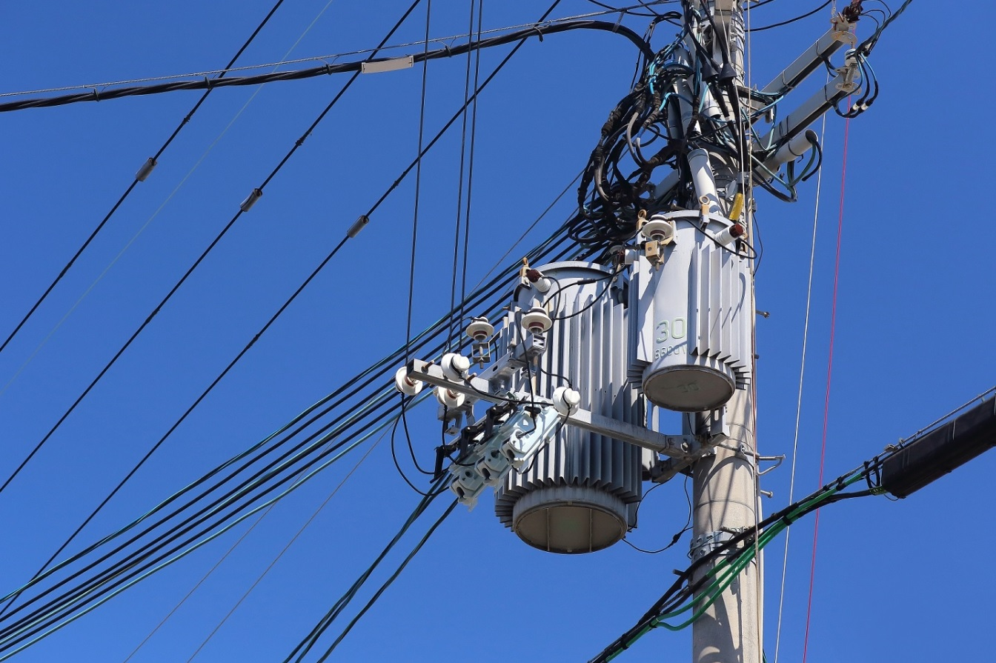
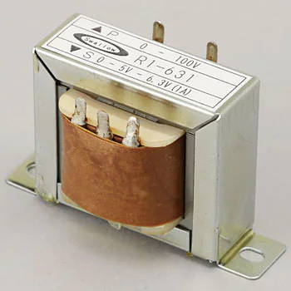
変圧器
交流の電圧を変換する

Slide 65
例題
N₁ : N₂ = 1000 : 100
V₁ = 100 V のときV₂ は？
数式をたてる
1000 : 100 = 100 : V₂
V₂ について解く
N₁ : N₂ = V₁ : V₂
V₁ I₁ = V₂ I₂
V₂ = 100 × 100 ÷ 1000
= 10 [V]
N₁ : N₂ = I₂ : I₁
1次側と2次側の
エネルギーは同じ

Slide 66
課題 1-1
1000 W の電気ポットでお湯を沸かす。
2 L (2000 g) の 20 ℃ の水を沸騰させる（100 ℃ にする）のに何秒かかるか（○分△秒という形を推奨）

Slide 67
課題 1-2
1. 5000 mAh のモバイルバッテリーを 5 V 2 A の充電器で充電する。空のバッテリーを満充電するのに何時間かかるか？
2. 次の電気製品は A (100 W以下) B（100 W～800 W) C (800 W以上) のうちいずれか
ラジオ ノートパソコン 電気鍋

Slide 68
課題 1-3
電気をエネルギー源として使う用途のうち、動力として使う方法、熱として使う方法の電気製品をそれぞれ2つずつ挙げなさい。ただし、教科書に書いてある以外のものをあげること

Slide 69
課題 1-4
N₁ : N₂ = 50 : 500
V₁ = 10 V のときV₂ は？

